Slide 1
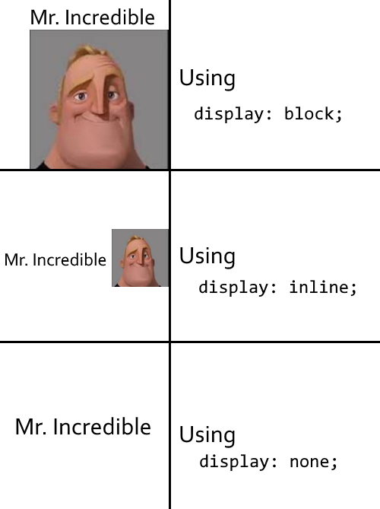
Display

Slide 2
Hva er "display"?
Hvordan et element skal bli vist på skjermen
Veldig mange typer av display, men skal snakke om inline, block, inline-block, none
👉w3schools: "Display property" hvis du vil vite mer!
Alle elementer har en type display

Slide 3

Inline Display
Er noe som ligger "i linja" → "inline"
Har vi sett noen eksempler før?
<a>, <b>, <i>, <span> er inline

Slide 4
Inline Display Eksempel
Som vi kan se her:
<p class="inline">Dette er inline i stedet for block.</p>
.inline {
background-color: #cccccc;
display: inline;
height: 40px;
}

Slide 5

Inline Display Eksempel

Slide 6
BLOCK Display
Tar opp en egen linje, lager en "blokk" over hele siden
Har vi sett noen eksempler?
<p>, <div>, <li> er block
Et "inline" element kan ikke inneholde et "block" element

Slide 7
Litt større eksempel:
<div class="box">
Vi kan skrive noe tekst
<div class="inline">Et element med "inline" display</div>
Også noe mellom disse to
<div class="inline">Dette har også "inline"</div>
Også noe etter alt
</div>

Slide 8
CSS For dette eksempelet
div {
padding: 10px;
margin: 20px;
border: 3px solid #aaaaaa;
}
.inline {
background-color: #cccccc;
display: inline;
height: 40px;
}
.box {
background-color: #aaddaa;
}

Slide 9
Da blir det sånn:

Slide 10
Hvis vi tar å bytter ut "inline" med "block":
...
<div class="block">Et element med "block" display</div>
...
.block {
background-color: #cccccc;
display: block;
height: 40px;
}

Slide 11
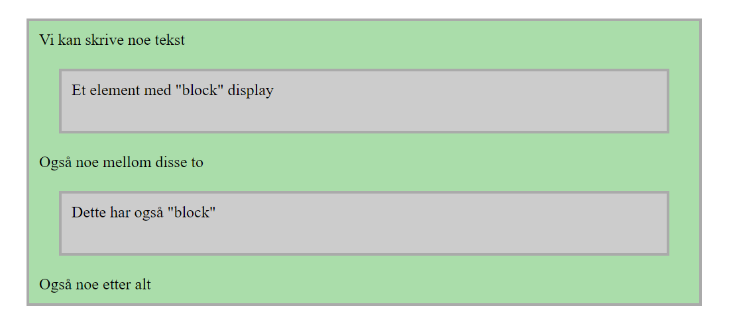
Da blir det sånn:

Slide 12
Inline-BLOCK Display
Er noe som ligger "i linja" som "inline"
Har vi sett noen eksempler før?
<img> er inline-block
Men! Vi kan gi den en størreslse som et "block" element!

Slide 13
Så, samme eksempel som før, men bytter
"inline" med "inline-block":
...
<div class="inline-block">Et element med "inline-block" display</div>
...
.inline-block {
background-color: #cccccc;
display: inline-block;
height: 40px;
}

Slide 14
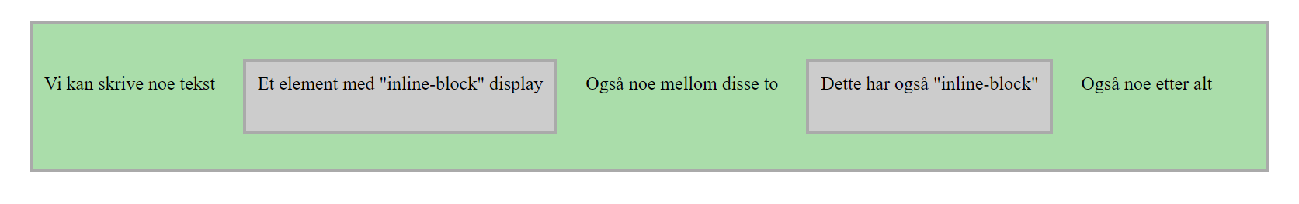
Da blir det sånn:

Slide 15
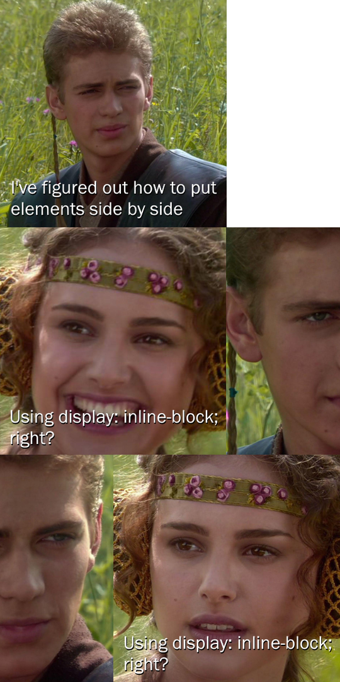
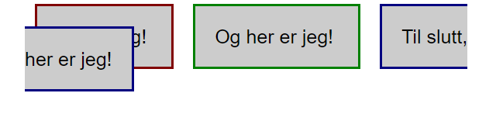
NOEN HUSKER kanskje aT noen ganger ble det slik:

Slide 16
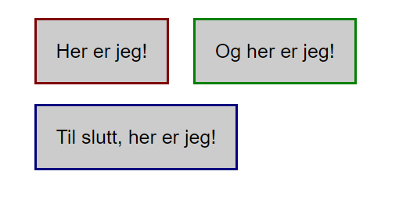
MED "inline-block" kan dette fikses

Slide 17
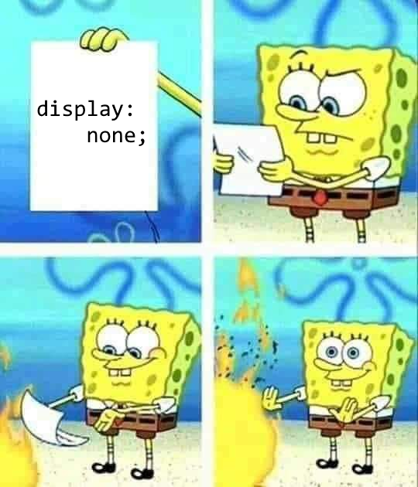
NONE Display
Gjør elementer helt usynlige
Det finner vi ut av når vi kommer til JavaScript!
Hvordan i alle dager kan dette være nyttig da?

Slide 18
Hvis vi tar å bytter ut med "none":
...
<div class="none">Et element med "none" display</div>
...
.none {
background-color: #cccccc;
display: none;
height: 40px;
}

Slide 19
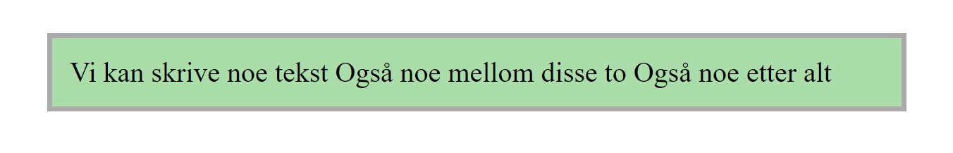

Da blir det sånn:

Slide 20
Noen andre nyttige «Display» metoder.
flex: tar bruk en type boks som heter “flexbox”, kommer ikke til å gå innom dette nå
grid: kan spesifisere et «grid» for elementer
table: fungerer likt som et <table> element.
Se flere på w3schools display siden
https://www.w3schools.com/cssref/pr_class_display.php

